Slide 1

数据中心基础设施运维管理体系
组稿：梁 纲
时间：2019年08月
Notes:
注意：封面中的特殊字体为：张海山锐谐体
若系统无安装相应字体，可到 http://www.qiuziti.com/ 按名称收缩相应字体，安装，重启PPT即可。

Slide 2

01
基础设施构成 / Infrastructure Constitute
02
运维管理体系分类 / 0peration classifand maintenance management system classification
03
团队构建与职责 / Product and management
CONTENTS
04
运维的执行与落实 /Maintenance Perform
and Implementation

Slide 3
数据中心基础设施指什么？
通常对数据中心基础设施的定义为：
保障数据中心客户负载设备正常运行以及开展业务所必需的通信资源、电力资源、环境资源、办公、生活配套等各类设施。
1
数据中心基础设施运维管理的范围： 指除了IT 设备（负载、通信设施、网络设备等）之外的所有数据机房辅助设施，包括制冷系统、电气系统、安/消防系统及运行监控平台、BA系统、环境设施等，周边配套设施、资源组织、客户服务。
3

Slide 4
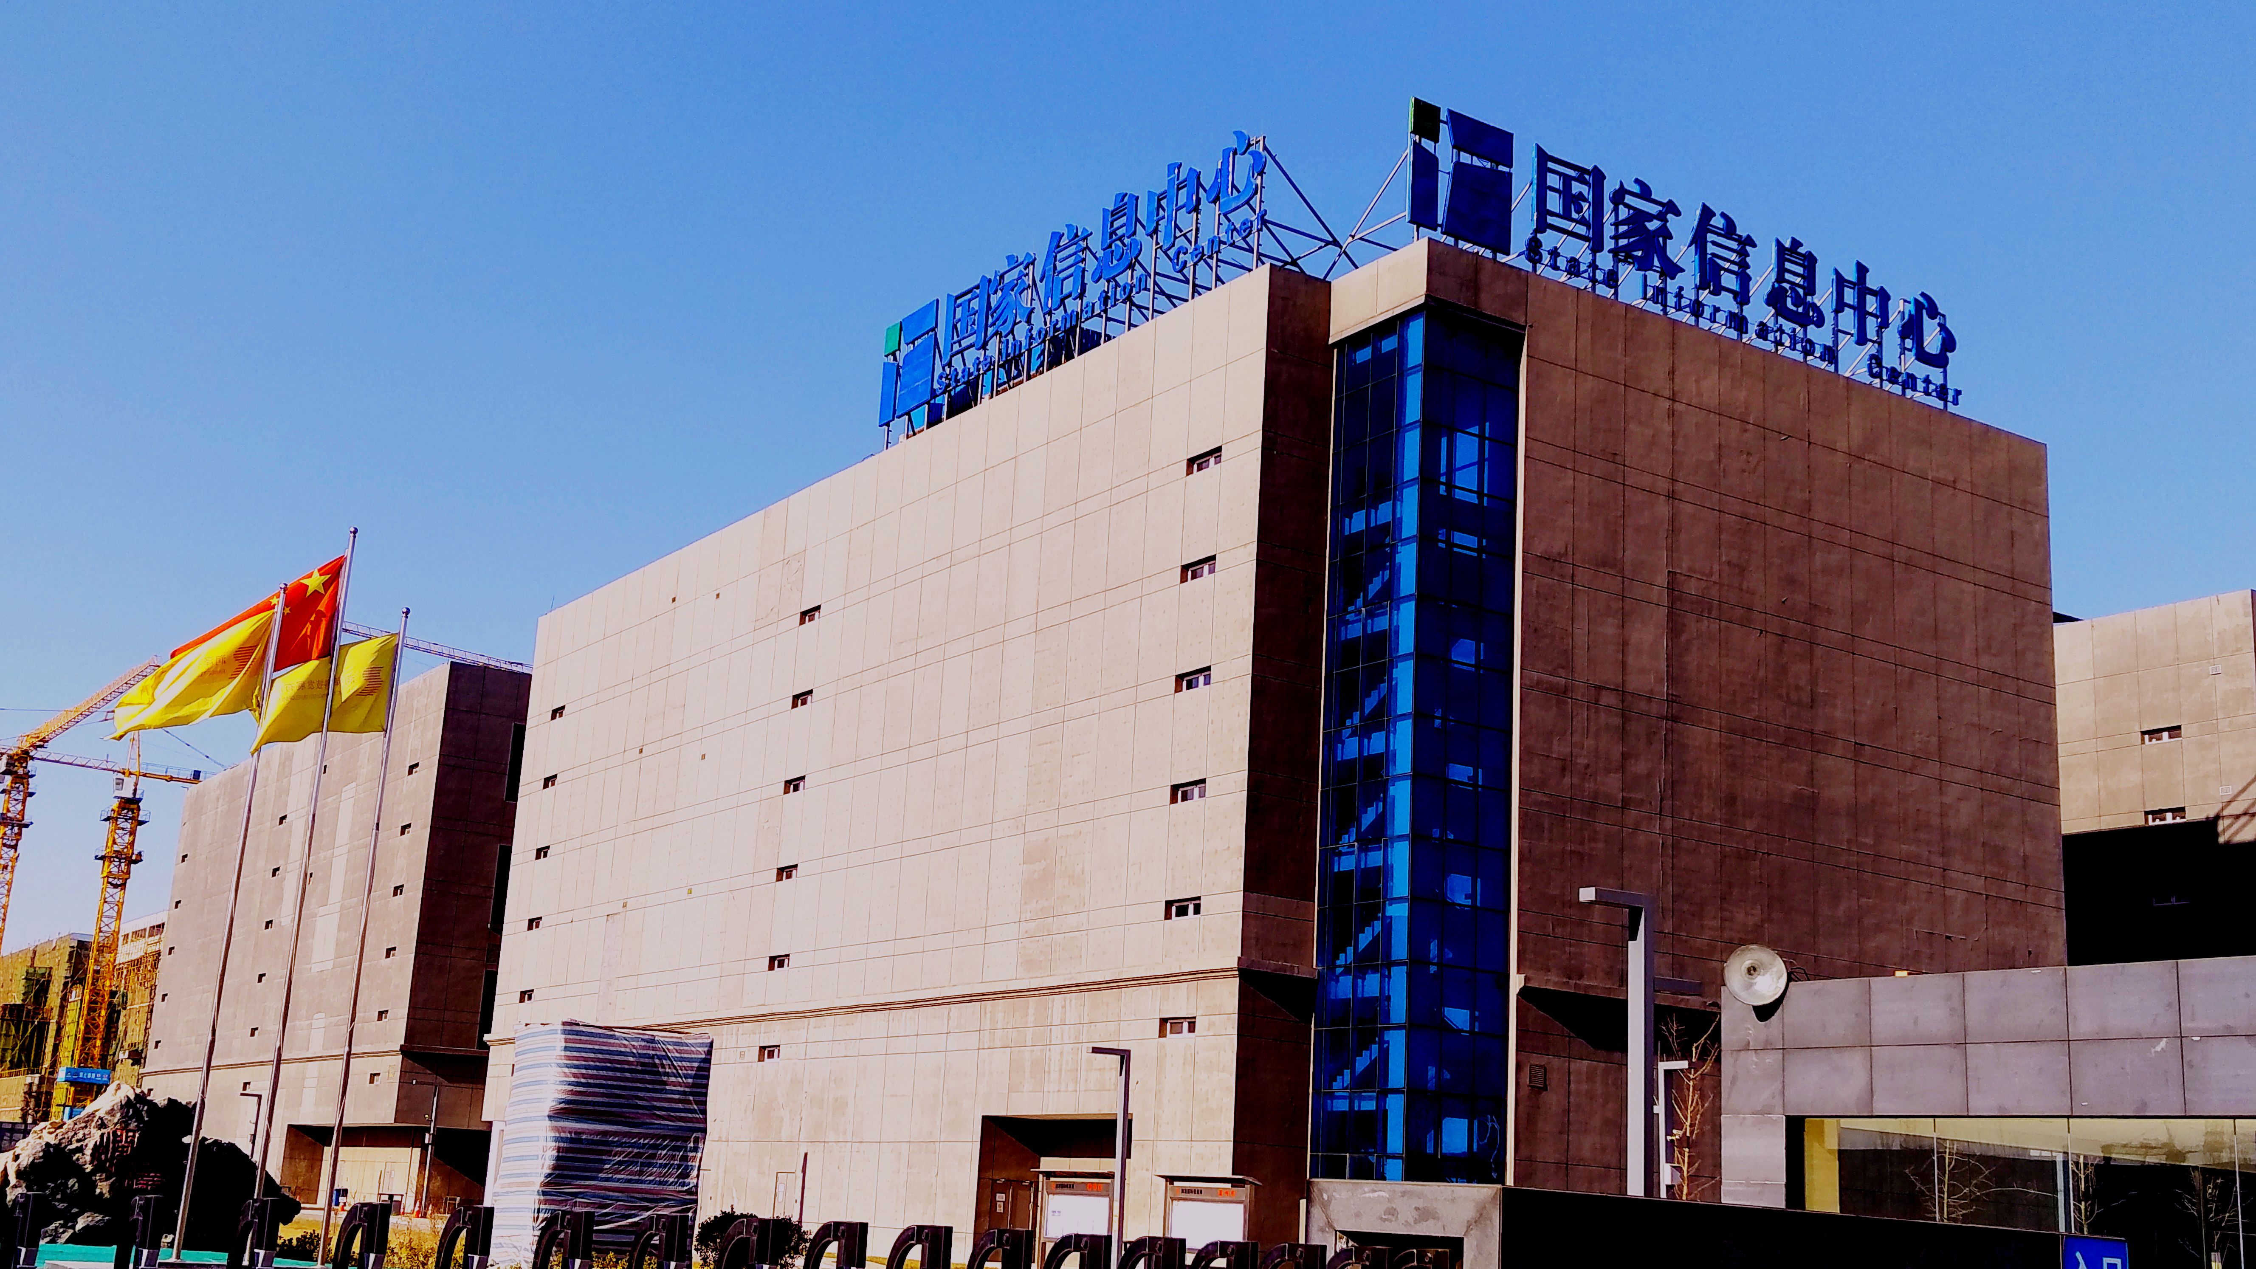
涉及的因素
应急处置
资源配备
制冷系统
供配电
维护保养
出入管理
园区环境
监控
巡检
客户服务
消防安全
后勤保障
系统迁移
办公设备
系统上线
。。。。。
IT维护
人力资源
文件管理

Slide 5
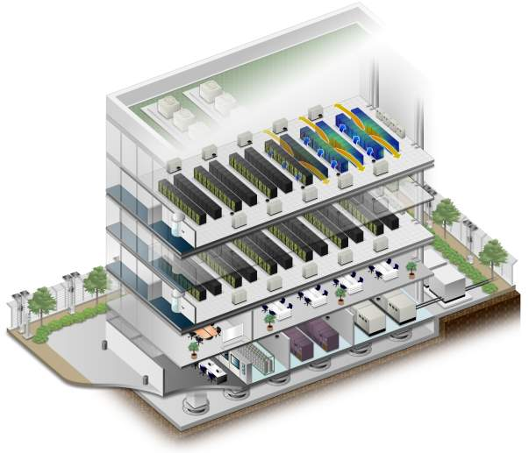
制冷系统
专用空调系统
冷源及循环 管路系统
新风系统
建筑
弱电工程
机房装修及配套设施工程
设备环境控制系统
建筑监控系统
综合布线系统
监控中心系统
通信系统
搭建整体通信系统
电力工程
消安防工程
后备发电机
动力配电
不间断电源
消防报警系统
门禁
CCTV
照明配电
防雷接地
设备接电
分区气体灭火系统
分区水喷淋系统

Slide 6
摆在运维人面前的挑战！
如何为基础设备设施运行提供安全、连续、稳定性服务保障；
如何组织与管理相关的运维团队人员；
如何针对项目服务内容建立体系文件与规程；
如何制定、审核、实施、更新技术方案；
如何进行演练，在问题发生时进行有序的处置；
如何适应公司的发展需要，形成可复制、滚动发展的模式
如何系统化的培训、构建具有实战经验的运维团队；
如何落实考核、奖励，形成良性发展的局面。

Slide 7
设施运维体系建设需求
由于数据中心运维对象涉及种类比较多，从基础设备设施到应用平台、到技术与管理人员，这无疑要求数据中心的运维管理应能适应所有的管理对象；以下例举部分运维管理方面的要求：
1、环境安全的要求
2、运维管理服务化的要求
3、全面质量管理的要求
4、管理制度体系化的要求
5、管理制度测量的要求
运维体系建设目标
运维体系服务对象
1、合规性
2、可用性
3、经济型
4、服务型
.
1、合规性
2、可用性
3、经济型
4、服务型
1、基础设备
设施
2、管理工具
3、运维人员

Slide 8
数据中心基础设施运维管理的内容
通过对数据中心的基础设施进行日常运维和管理，确保各项基础设施系统安全稳定地运行，基础设施的可用性及SLA的达成，从而确保业务的连续性。
维护管理
应急处置
基础设施优化
报告&分析
维护计划制定
日常巡检与记录
维修执行与技改
状况分析与汇总
应急预案
应急演练
应急处置
空间规划
改造提升
能效管理
测试评估
数据报告
能耗分析
容量规划
策略制定

Slide 9
UPTIME Tier等级需求摘要
 | TierⅠ | TierⅡ | TierⅢ | TierⅣ
有效的容量组件，以支持IT负载 | N | N+1 | N+1 | 2N 任何故障后
分配路径 | 1 | 1 | 主用1&备用1 | 2同时主用
同时并行维修 | No | No | Yes | Yes
容错 | No | No | No | Yes
隔间 | No | No | No | Yes
持续冷却 | 负载密度依赖性 | 负载密度依赖性 | 负载密度依赖性 | A级

Slide 10
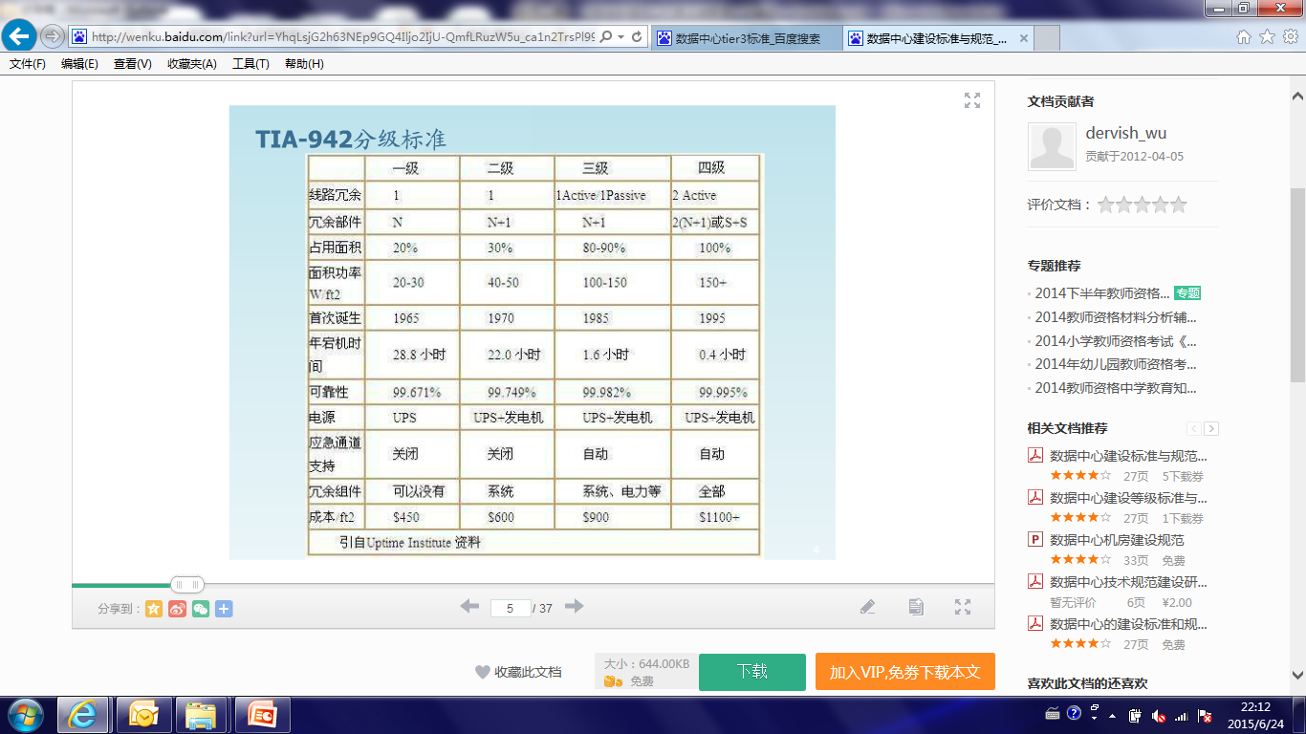
等级标准与划分
S
Sustainability 可持续性
A
Availability 可用性
F
Flexibility 可扩展性
E
Efficiency 高效节能

Slide 11


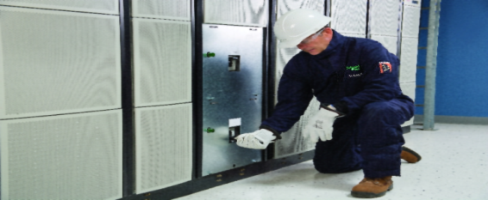
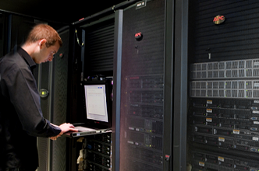
规划
建设
运营
咨询
设计
实施
验证
运维
优化
数据中心
全生命周期
需求评估
数据中心定位
标准、 容量
预算、 成长计划
关键性
能效指标 & PUE
总拥有成本
需求分析
客户要求与限制
方案参考对照
项目初始化
设备材料选型
订单及物流管理
测试评估
设备测试
可用性评估
客户验收
运行管理
运行维护
设备监控
流程管理
资源管理
紧急预案
评估
能源效率评估
环境系统评估
可用性评估
风险评估
概念设计
概念设计
节能方案设计
项目估算
施工组织
施工界面
确定项目团队
项目启动
进度计划
运维规划
人员培训
运行规范
风险预案
选址评估
系统维护
定期巡检
设备维护
技术支撑
备件管理
持续改进
节能增效服务
扩容改造
系统升级
迁移
初步设计
分项系统设计
项目概算
关键技术定位
关键技术论证
节能方案规划
项目管理
工程实施
安装调试
认证评估
LEED认证评估
GBL认证评估
Tier认证评估
节能
PUE、wue
能效管理
新技术应用
施工图设计
施工图设计
项目预算
设备材料清单
推荐招标文件
系统集成
设备安装
系统联调
管理软件配置
认证咨询
ISO认证
GBL认证
Tier 认证

Slide 12
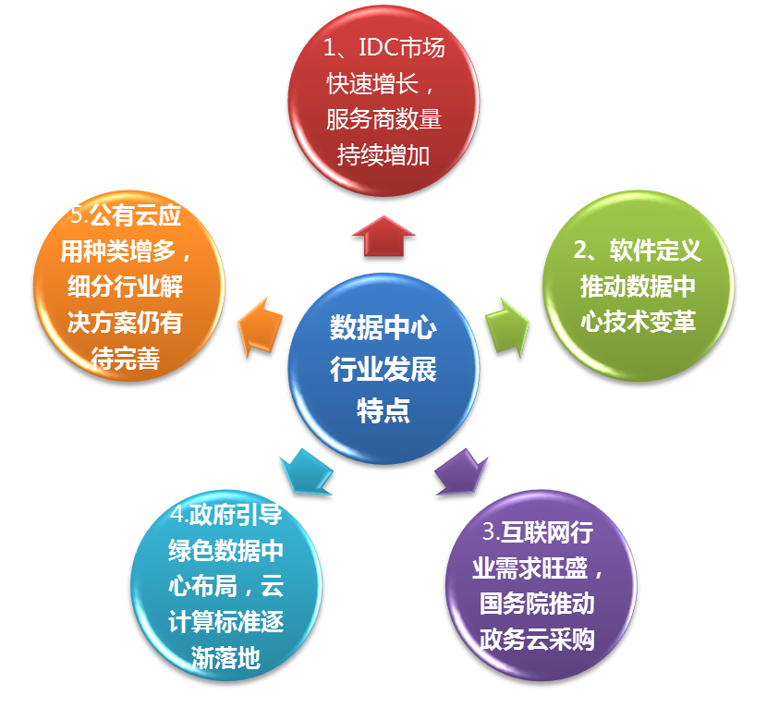
更多针对细分行业的解决方案。云计算在政府、金融、电商、游戏、视频等行业的应用逐步得到完善。
行业云更贴近不同行业客户的需求。如金融对安全性要求较高、而电商和游戏则在峰值访问时对带宽的需求较高。
如医疗、教育等行业的云需求正在逐步增加。
2018年中国IDC市场增速加快，带动并引领了市场的增长。
互联网行业客户由于自身业务发展的需要，对数据中心资源需求旺盛；
云服务商业务量的快速增长也产生了大量的IDC机房和带宽需求。
软件定义服务器、软件定义存储、软件定义网络等。
利用率的提升相应带来了对数据中心电力和制冷等技术要求的提高。
未来"软件定义一切"的趋势将更加明显，数据中心管理将向统一化、智能化的方向发展。
政府有关绿色数据中心建设的标准进一步完善；
IDC服务商和互联网企业也加大绿色数据中心投资力度；
云计算已上升到国家战略层面，政务云采购落地加速。
政务云市场已逐步扩大到二到三线城市；
未来政务云市场将进入高速增长期。

Slide 13
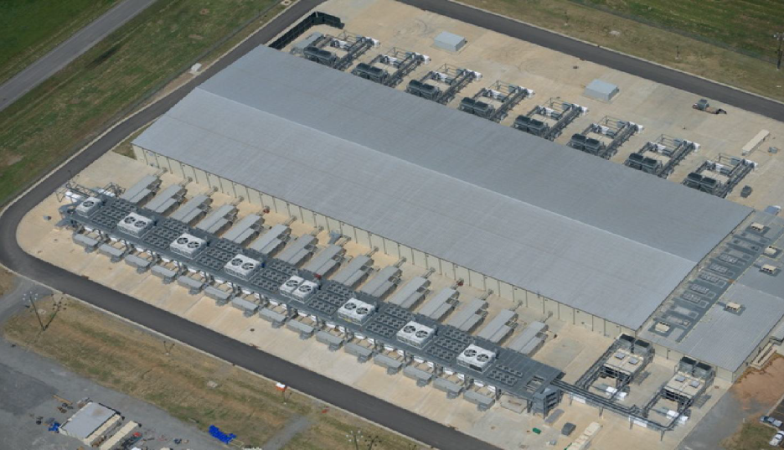
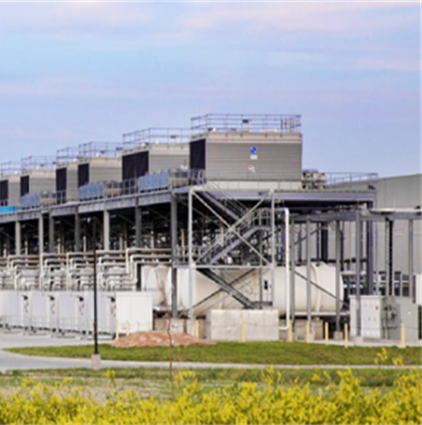
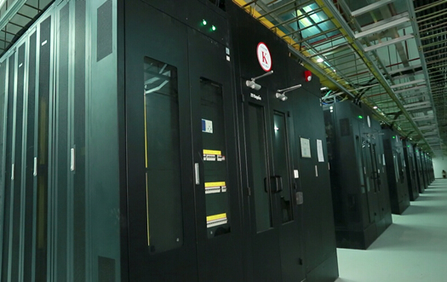
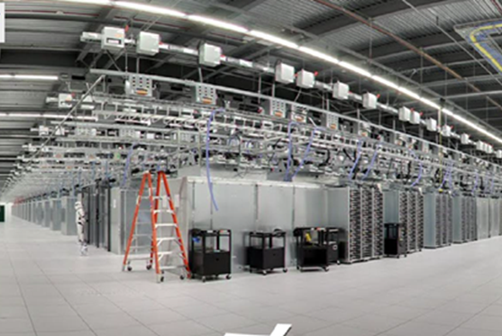
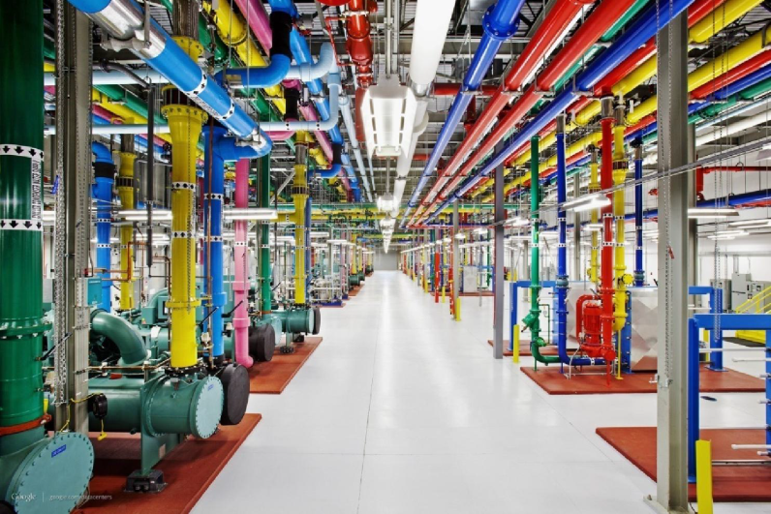
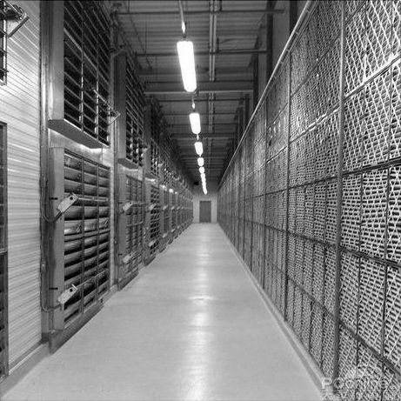
数据中心的特点及发展趋势—

Slide 14
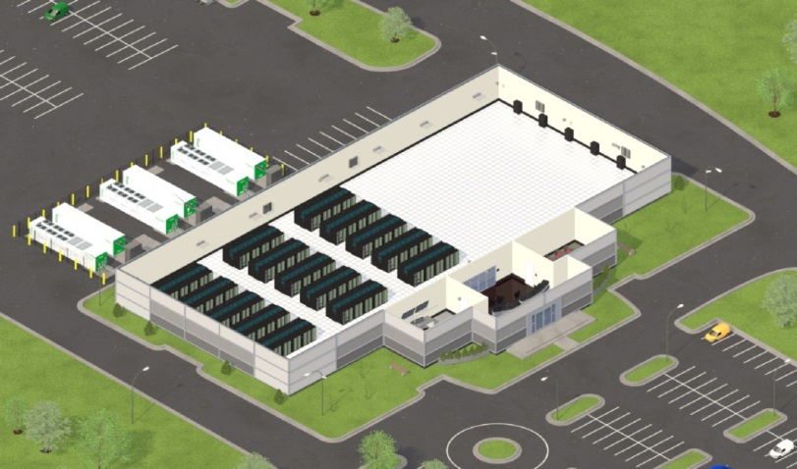
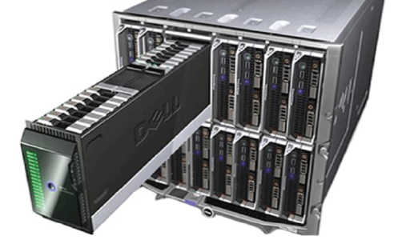

新一代数据中心行业的特点
数据中心需要四个要素，第一：气候适宜，第二：电力充足，第三：网络基础设施完善，第四：人才优势。
更大
更密
更绿
园区化
高功率密度
能效更高

Slide 15
市电配电
业务连续性
低压配电
可用性
电源质量
柴油发电机
系统庞大
结构复杂
能源管理
UPS/电池
安消防
动力切换
等级高
保障级别高
精密配电
环境健康安全
制冷
监控与软件
资源管理
能耗管理

Slide 16
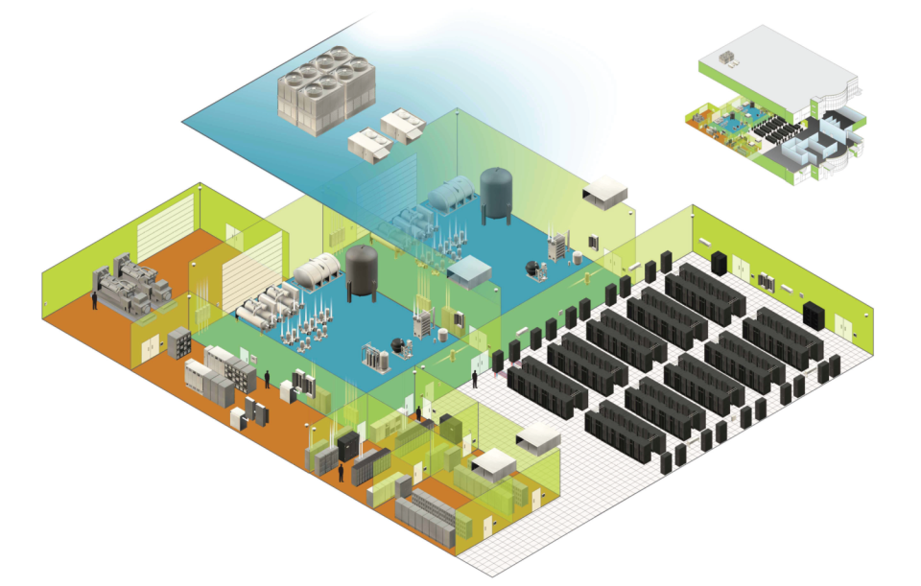


持续不断的挑战……
云计算
不断提升的可用性期望
虚拟化
能源效率
基础设施管理
容量或密度的
不确定性
能源与服务成本控制
监管要求
功率的动态变化
服务器整合
衡量指标和报告

Slide 17

运维的难题如何解决？
规模庞大，
系统复杂
3
冷却能力
不足
故障响应
能力不足
缺少体系
和标准
电力不足
能耗成本
不断增加

Slide 18










Server
Content
数据中心是保证业务持续运作的“保险箱”
是业务持续运作之本
数据中心
保证设备设施高可用性、满足业务要求；不断地改进服务、降低成
本、管理风险、绿色环保和改善环境。
运营目标
怎样提升整体使用率，从何处入手整合与合理化，从而获得更高的商业价值？
怎样将工作负荷转到分工服务以缓解压力？
怎样改善数据中心的运营效益，减少错误出现，提升可用性？
问题的提出
运营管理，通过治理框架、组织、能力与流程的合理设计。
持续的成本降低，服务提升与风险掌控。
关键因素

Slide 19

精细化运维的实践者；
1
数据中心基础设施运维变革的参与者；
2
机遇
基础设施运维体系的创立者；
3
缺少完整的、行之有效的运维管理体系；
挑战
1
缺乏基础设施运维的统一运维资质条件；
2
3
专业人员，尤其是有经验的运维管理人员匮乏。

Slide 20
运维不到位，SAFE=0
目前新建数据中心等级，基本在Tier3或以上，根据标准：
Tier 4，电力保证99.995%的可用性。即全年中断时间不超过30分钟
Tier 3，电力保证99.982%的可用性。全年中断时间不超过1.6小时。
运维管理不到位，再高等级设计和建造的数据中心：SAFE=0

Slide 21
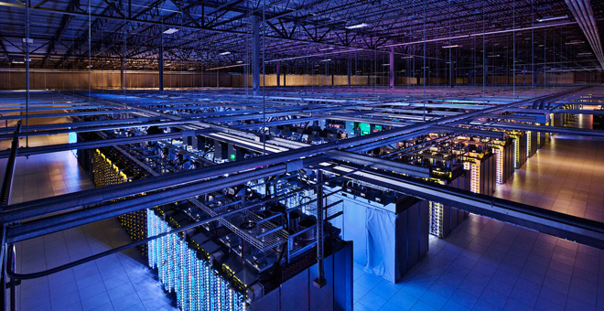




基础设施运维管理目标
可靠性
适应性
可用性
高效率
可用性（Availability）
GB/T3187-97对可用性的定义：在要求的外部资源得到保证的前提下，产品在规定的条件下和规定的时刻或时间区间内处于可执行规定功能状态的能力。它是产品可靠性、维修性和维修保障性的综合反映。
Availability = MTBF / (MTBF + MTTR) （平均故障间隔/平均故障间隔+平均修复时间）

Slide 22
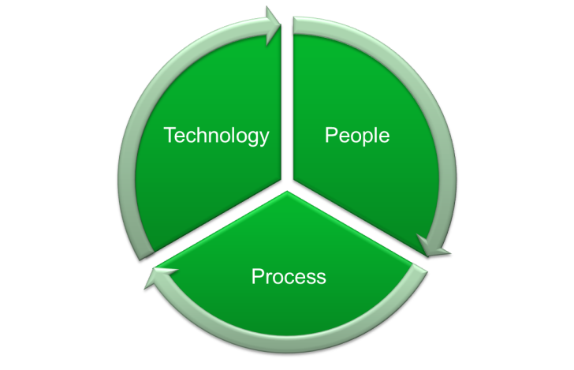
基础设施运维的关键三要素
人员是数据中心运维管理的基础，也是数据中心运维管理的关键。一个好的数据中心运维管理框架，离不开合适的技术和管理人员。
目前全行业缺乏基础设施运维相关标准和资质要求；
基础设施运维专业跨度大：制冷系统、电气系统、消防系统、安防系统及弱电系统；
数据中心的高速发展造成基础设施运维管理人员短缺的现状短期内难以改变；
技 术
人 员
流 程
流程是核心、人员是关键、 技术是手段

Slide 23
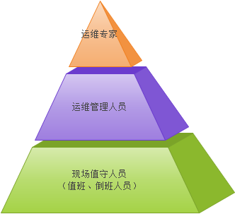
基础设施运维人员构成
精通数据中心基础设施性能、架构，熟悉运维管理工作，对行业的发展有较深入的了解。
维护工作核心人员，精通数据中心基础设施的性能和系统，制定维护目标和维护计划，完成维护人员的管理、故障处理。
熟悉数据中心设备、熟悉系统结构，主要进行日常巡检、完成日常维护作业计划，可进行一般故障的处理。

Slide 24

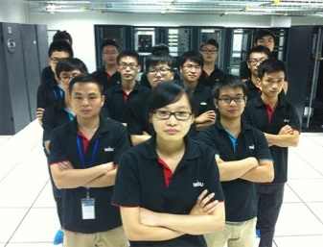
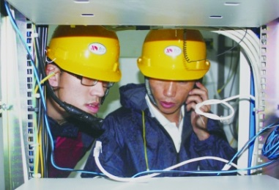
基础设施运维管理人员现状
具有丰富的运维管理和技术技术经验；
分布在不同的行业；
在各自的专长领域有造诣
运维专家
高水平运维管理人员短缺；
人员流动性大；
相关资格要求没有统一标准。
运维管理人员
技术能力层次不齐；
人员流动性大；
相关从业经验少；
缺乏相关资质要求；
现场值守人员

Slide 25

人员是数据中心运维管理的基础，也是数据中心运维管理的核心
建立起一套科学合理的包括选、用、培养、考核及解聘的人员管理生命周期；如何通过合理的组织架构设计与人员分工，最大限度地发挥个人的主观能动性，为组织目标贡献力量等。
人员技能
提供的服务是标准且符合合同要求
工作执行的标准化
服务过程的可监控、可管理
人员分工
合适的组织架构可提高维护效率
优化故障处理和紧急响应
优化维护操作
人员管理
过高的流失率是维护的风险；
完善的培训和良好的职业发展空间可增加员工粘性。
基础
设施
IT设备
管理
工具
系统与
数据

Slide 26


为什么需要运维管理体系？
运维管理体系的意义：
有一套完整的体系系统、科学地指导团队人员的运维管理工作
运维体系涵盖所有的运维要素，全方位支撑运维管理。
如：人员、组织、培训、制度、流程、规范、标准、管理、平台、
工具、技术等。
运维体系通过一套规划、实施、评估、审计、优化的循环管理过
程，持续提升运维服务质量和效率
运维管理体系作为最佳实践，达到加强运维管理、提高运维效率、
改善运维质量、提高系统安全的目的，充分发挥对业务发展的支撑

Slide 27
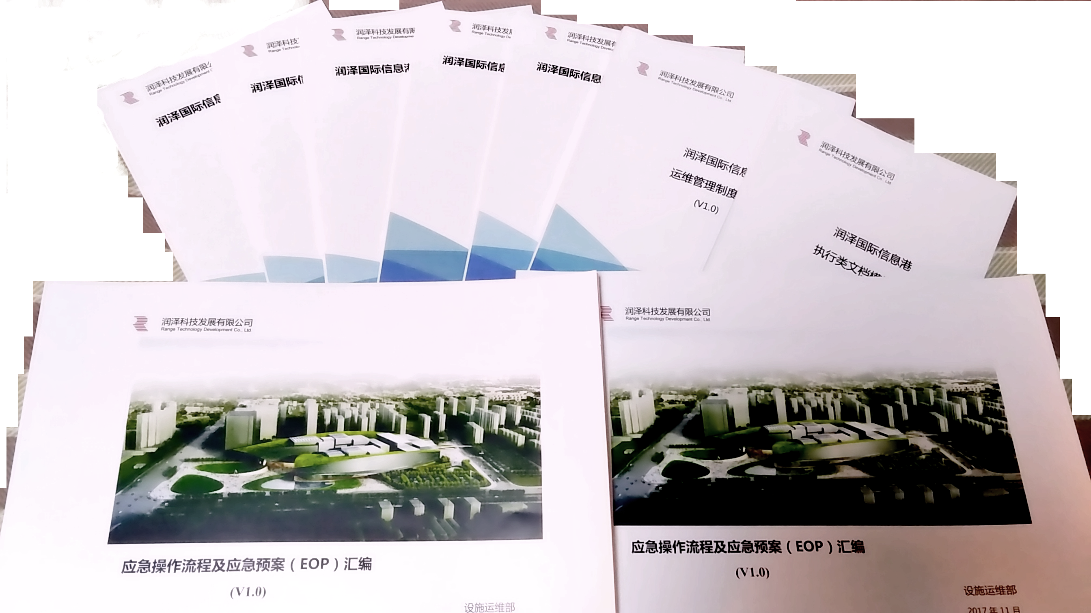


Slide 28

为何运维体系要关注流程化
新一代数据中心
规模大，精细化运维成为必然选择；
人员流动性大，运维工作须标准化；
流程化管理，所有维护过程可追溯可控制。
传统数据中心
机房规模不大，粗放的运维管理；
缺乏流程化运维体系，基础设施运维的随意性较大；
应急处置很大程度上依赖个别维护人员的能力。

Slide 29
标准及流程规范建设
IT基础设施
高、低压配电
油机
UPS
空调
监控
安防&环境
对象
通用管理制度
业务流程
业务
规范、标准
SOP/MOP/EOP
管理
作业模板表格

Slide 30
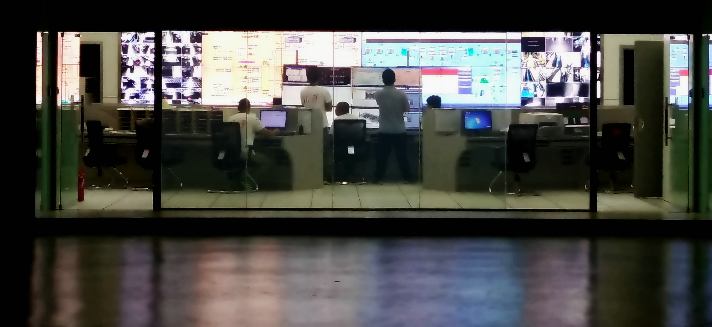
新一代数据中心基础设施运维体系如何构建？
自动化
流程化
标准化
信息化

Slide 31
ITIL是什么？
ITIL即IT基础架构库(Information Technology Infrastructure Library, 是一条通用框架体系。ITIL定义了适合于各种IT组织的流程目标、活动、输入意见输出等。通过ITIL可以知道我们规划流程、定义角色、职责和各流程间的关系等。ITIL给出的是在实践中被证明的统一方法。
ITIL强调 “以客户为中心，以流程为导向”的IT管理理念，将传统IT管理活动按照流程的方式重新加以组织，并强调根据客户的业务需求提供质量可靠、成本合理的IT服务。遵循PPT（People、Process、Technology），即受过良好培训的人员（People）、通过执行明确定义的以技术（Technology）为驱动的流程（Process），为其所支持的业务提供高质量的服务。
基于ITIL运作IT服务，可以确保企业充分利用其技术和人力资源，并确保业务需求能够以最低的成本得到满足，提高企业的IT服务和服务支持能力和水平。

Slide 32
数据中心规模的增大，供电、制冷、监控系统的规模和复杂性大幅增加，基础设施运维内容发生变化；
一
二
IT设备功率密度的提升对基础设施运维管理提出了更高要求，基础设施运维人员具备更高的技术能力、更快的故障响应能力。
ITIL在基础设施运维中应用
市场竞争加剧，基于市场业务需求推动基础设施运维管理方式进行变革
三
数据中心运营需求变化，为降低能耗等运营成本提升市场竞争力要求必须规范维护管理，提高系统运行效率。
四
五
减少人为失误，提高系统安全性的需求。

Slide 33
基础设施运维应用ITIL的注意事项
全生命周期的运维管理理念
结合自身业务及管理架构进行运维体系建设
参考ITIL理念但不生搬硬套！
从业务融合视角，从战略、设计、交付、运行及优化改进五个方面去完成数据中心运维服务体系设计，从设计源头上去解决运维问题。
不同业务需求对运维体系的要求不同；
不同的管理架构对流程体系的要求也不同。

Slide 34
服务战略5 | 服务设计8 | 服务转换7 | 服务运营5 | 持续服务改进1
1.IT服务战略管理 | 1.设计协调 | 1.转换计划和自持 | 1.事件管理 | 1.7步改进
2.服务组合管理 | 2.服务目录管理 | 2.变更管理 | 2.故障管理
3.IT财务管理 | 3.服务级别管理 | 3.资产和配置管理 | 3.请求履行
4.需求管理 | 4.可用性管理 | 4.发布和部署管理 | 4.问题管理
5.业务关系管理 | 5.容量管理 | 5.服务验证与测试管理 | 5.访问管理
 | 6.服务连续性管理 | 6.变更评论
 | 7.信息安全管理 | 7.知识管理
 | 8.供应商管理
ITIL 26个流程，其中红色的5个流程是核心也是常用流程

Slide 35
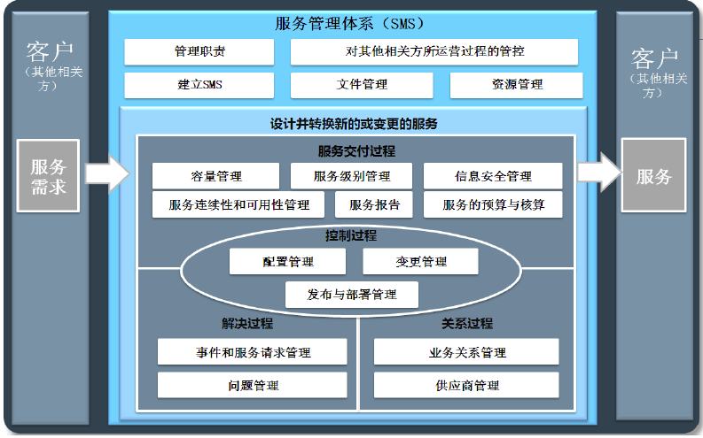
新一代大型数据中心运维体系建设模型

Slide 36
服务响应
用户
客户考核
电话
Email
微信
其它
一线服务
客户投诉回访
IT服务台（7*24小时）
技术支持
集中统一监控平台（7*24小时）
服务受理
系统监控
现场技术支持（7*24小时）/终端服务
异常处理
服务交付
系统运维与服务支撑系统平台
内部检查
服务调度
专业服务支撑
二线服务支撑
服务质量监督检查
业务与应用支撑
运行
系统维护作业
数据库与中间件
故障处理
通用软件与操作系统
应急
系统健康巡检
通用硬件及设备
特殊应急与重要保障
网络系统及设备与基础设施
服务报告
内部审计
服务管理
服务管理(ISO9001、ISO20000/ISO27001、ITIL/PMP)/平台运维与服务支撑平台
服务管理
客户关系管理
事件管理
满意度调查
服务合同与SLA管理
自检 自查
故障与问题管理
服务能力管理
配置管理
持续性、可用性管理
外部审计
变更与发布管理
外部审计
财务管理
信息安全管理
供应商管理
合作伙伴
原厂商

Slide 38
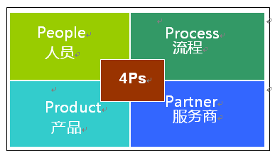
4Ps 管理模式
所谓数据中心运维管理框架是指管理数据中心所使用的各项方法与手段的总称，信息技术基础架构库（Information Technology Infrastructure Library,ITIL）给出了一个比较好的管理模式，即所谓的4Ps。
1.人员的整合
2.流程的梳理
3.平台与手段
4.服务供应商

Slide 39
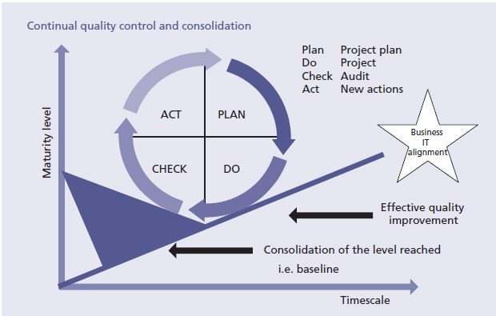
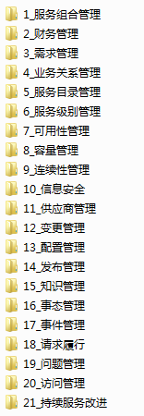

Slide 40



客服体系
server system
6
1
运维体系
Maintenance system
P D A C
流程管理体系
Process management system
5
2
质量评审体系
Quality review system
4
3
培训体系
Training system
成本控制体系
Cost control system

Slide 41
基础运维服务管理
1
2
3
4
5
识别客户需求
定义服务项目
签订协议
服务级别的监控和报告
评审和改进

Slide 42

数据中心运维管理水平
运维管理模式落后
专业运维人员稀缺
重视程度低
运维水平
2
设备设施智能化程度高
设备设施可用程度高
重视程度高
硬件水平
1
高等级数据中心

Slide 43



服务目标：
由数据中心专业管理团队制定运维策略，对设备设施进行全面、细致、规范的巡查、维护，满足连续性需求，通过服务设计，建立详尽与可执行的服务级别、可用性、服务持续性管理规则，履行岗位职责，服务目标达到99.99%以上可用。
服务内容：
1、保障设备系统安全运行
2、保障系统稳定高效运行
3、减少问题出现
4、问题实时处理
5、设备设施优化与改进
数据中心IT运维管理
数据中心基础设施运维管理

Slide 44
强电系统
Power system documentation
1
设备维护表
Equipment maintenance table
空调制冷系统文档
HVAC System documentation
7
2
运维体系
设备巡检表
Equipment inspection sheet
6
3
环境动力监控系统文档
Environmental dynamic monitoring system documentation
5
4
设备维护计划表
Equipment inspection sheet
安防、消防系统文档
Security fire system documentation

Slide 45

技术文档
强电系统培训文档
强电系统操作文档
强电系统运行维护文档
强电系统应急文档
空调暖通系统培训文档
空调暖通系统操作文档
空调暖通系统运行维护文档
空调暖通系统应急文档
强电系统
空调制冷系统
消防安防系统
消防安防系统培训文档
消防安防系统操作文档
消防安防系统运行维护文档
消防安防系统应急文档
环境动力系统
环境动力系统培训文档
环境动力系统操作文档
环境动力系统运行维护文档
环境动力系统应急文档

Slide 46
年度运维计划
January
March
May
July
September
November
消电检年检
气体灭火系统
早期报警系统
摄像系统
漏水线感应
新风系统
机房压力系统
声光报警系统
入侵监测系统
给排水系统
供油系统
热板换系统
供水系统
空调监控系统
UPS监控系统
UPS
蓄电池
低压配电柜
Jan
Feb
Mar
Apr
May
Jun
JuL
Aug
Sep
Okt
Nov
Dez
February
April
June
August
October
December
应急广播系统
烟雾感应系统
火灾感应系统
消防蝶阀系统
消防水泵系统
烟雾传感器
油机年度保养
电量监控系统
智能仪表系统
机房空调系统
水处理系统
冷板换系统
消防演练
高压监控系统
油机监控系统
高压开关柜
变压器
冷水机组

Slide 47
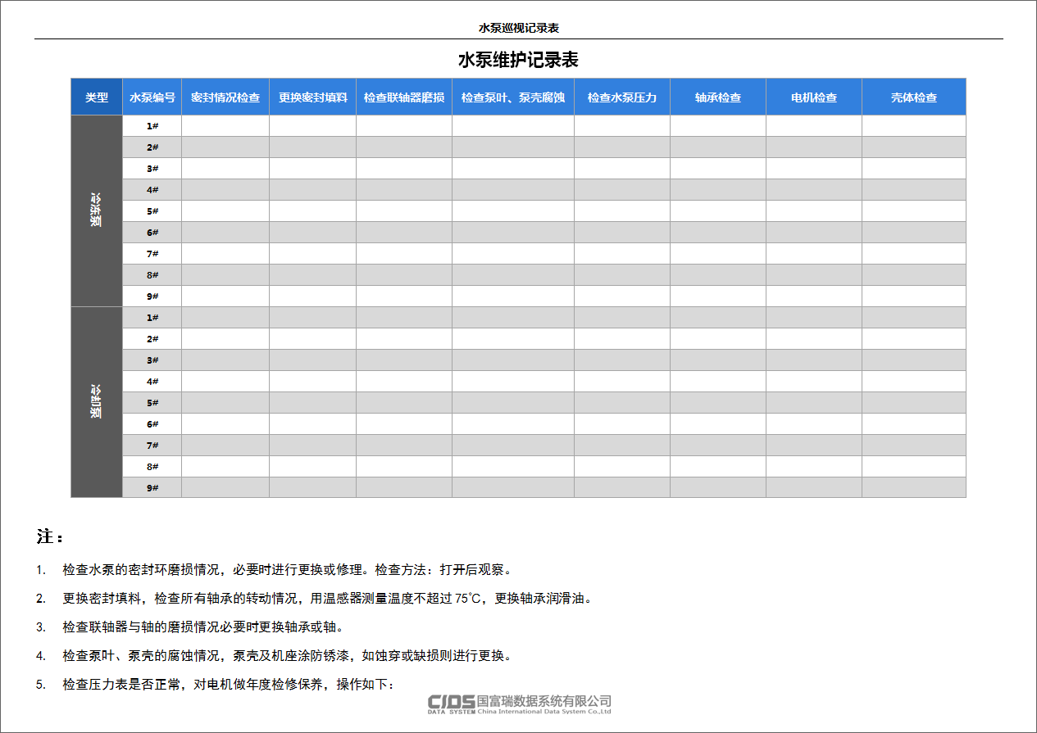

月度运维计划
April 2018
Mon
Tue
Wed
Thu
Fri
Sat
Sun
January
March
May
July
September
November
消电检年检
气体灭火系统
早期报警系统
园区摄像系统
漏水线感应系统
新风系统
机房压力系统
声光报警系统
入侵监测系统
给排水系统
供油系统
热板换系统
无负压供水系统
空调监控系统
UPS监控系统
1
UPS
蓄电池
低压配电柜
2
3
4
5
6
7
8
机房空调系统维护
Jan
9
10
11
12
13
14
15
Feb
Mar
Apr
May
Jun
JuL
Aug
Sep
Okt
Nov
Dez
Apr
水处理系统维护
16
17
18
19
20
21
22
February
April
June
August
October
December
23
24
25
26
27
28
29
应急广播系统
烟雾感应系统
火灾感应系统
机房空调系统
水处理系统
水泵系统
油机系统年度保养
开关量监控系统
智能仪表系统
消防蝶阀系统
消防水泵系统
烟雾传感器检查
消防演练
高压监控系统
油机监控系统
高压开关柜
变压器
冷水机组
水泵系统维护
30
31

Slide 48
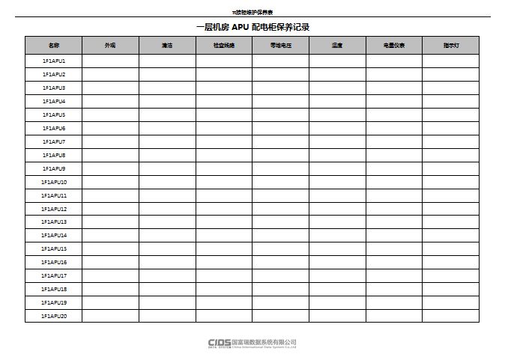
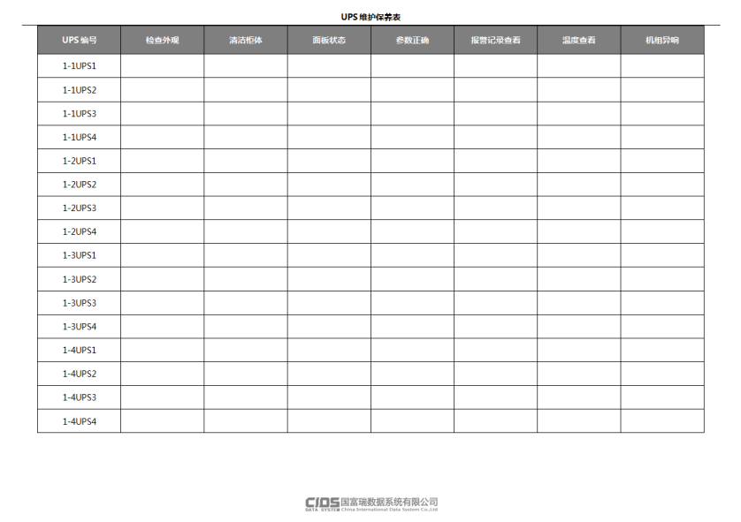
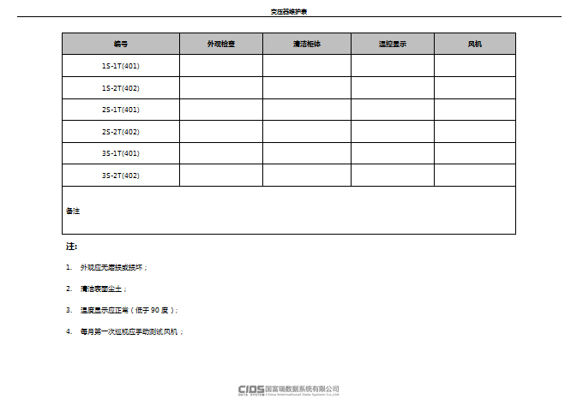
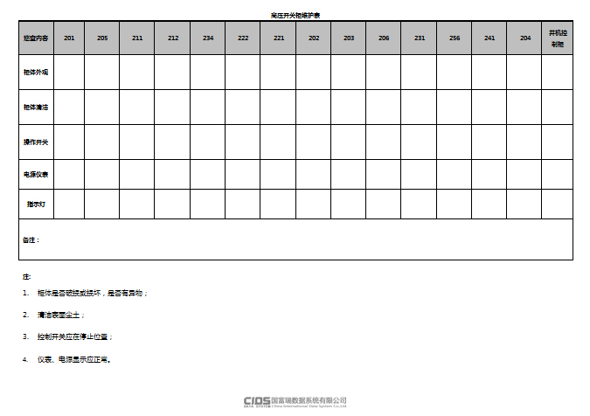
基础设施日巡查表

Slide 49





体系文档汇总
年度运维计划表
A
月度运维计划表
B
工作表
A
技术文档
C
设备维护表格
强电系统文档
D
日常巡检表格
运维体系
B
空调暖通系统文档
C
D
技术报告
环境动力监控系统文档
安防、消防系统文档
C
A
客户服务报告
B
设备运维报告
园区能耗报告

Slide 50

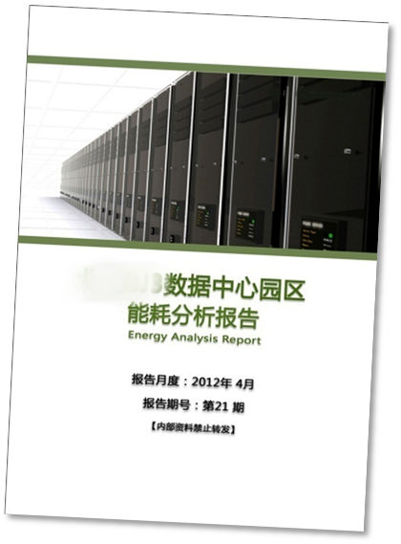
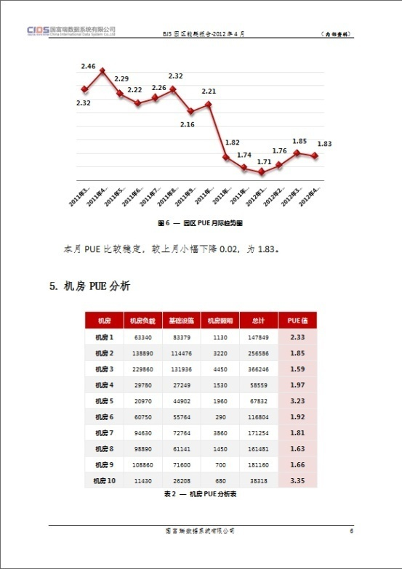
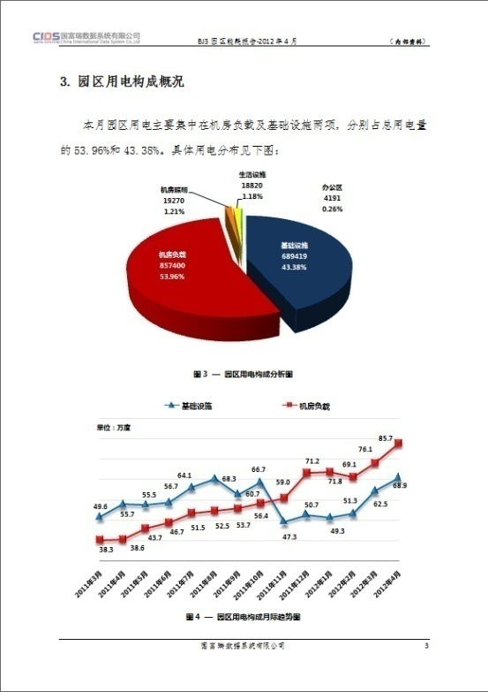
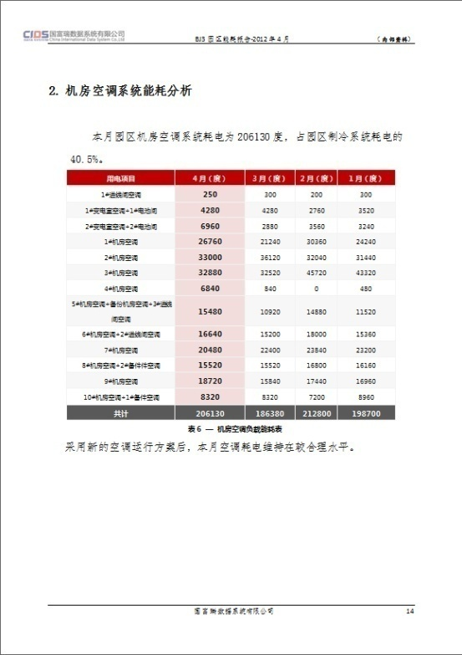
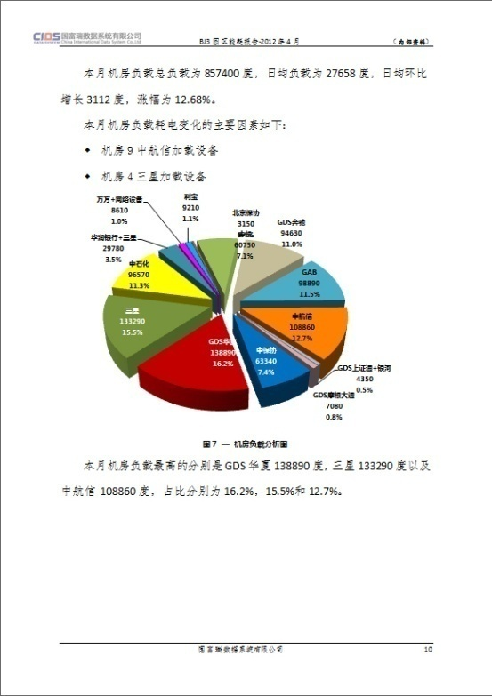
园区能耗分析报告

Slide 51
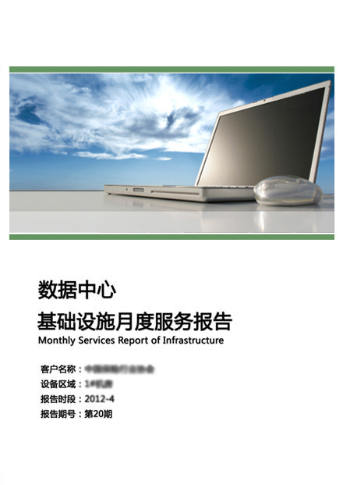
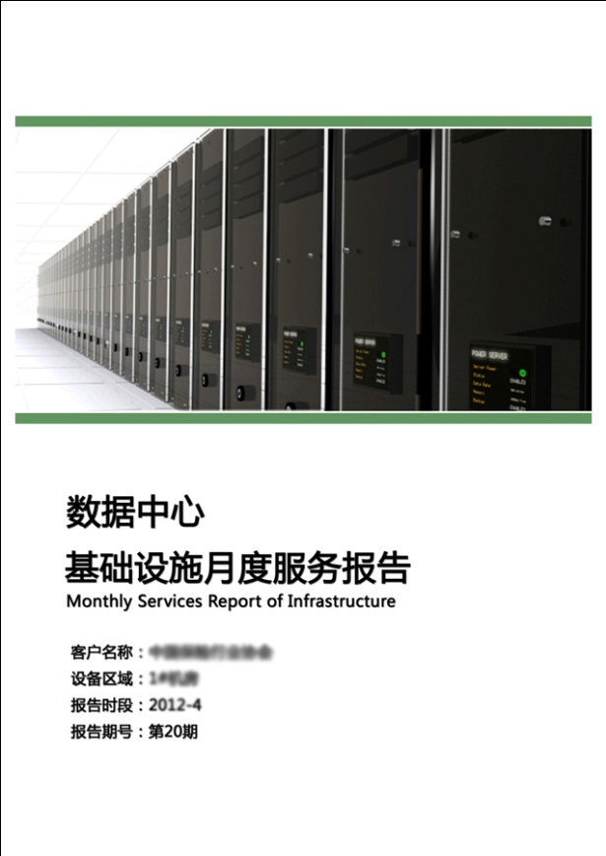
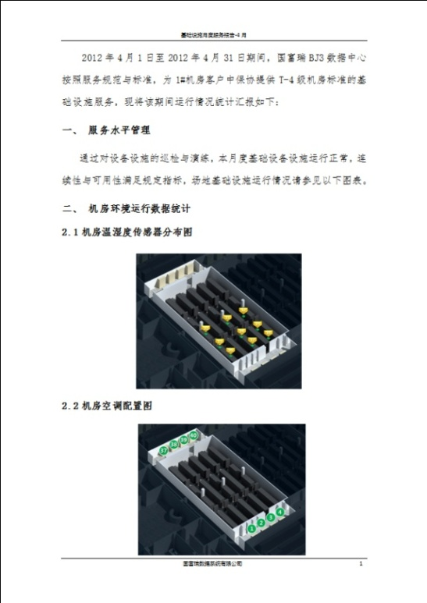
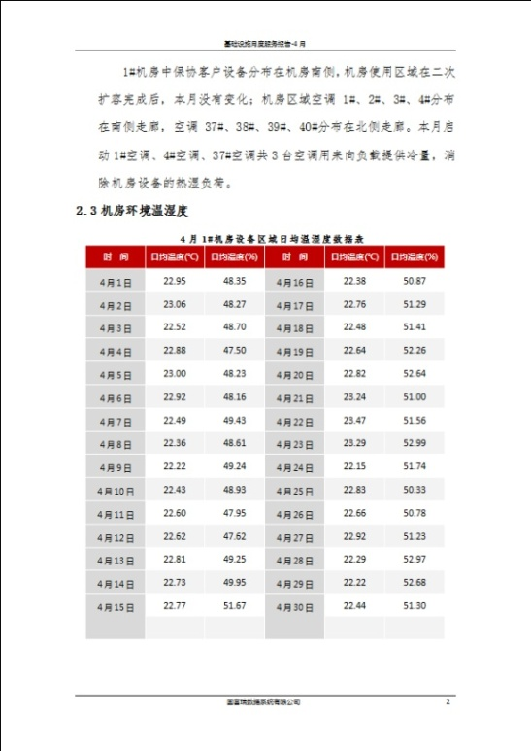
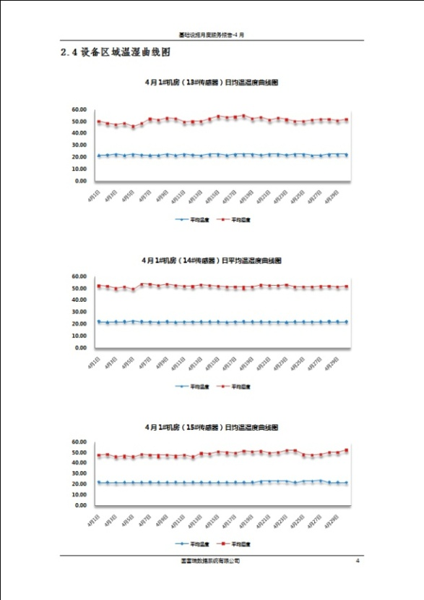
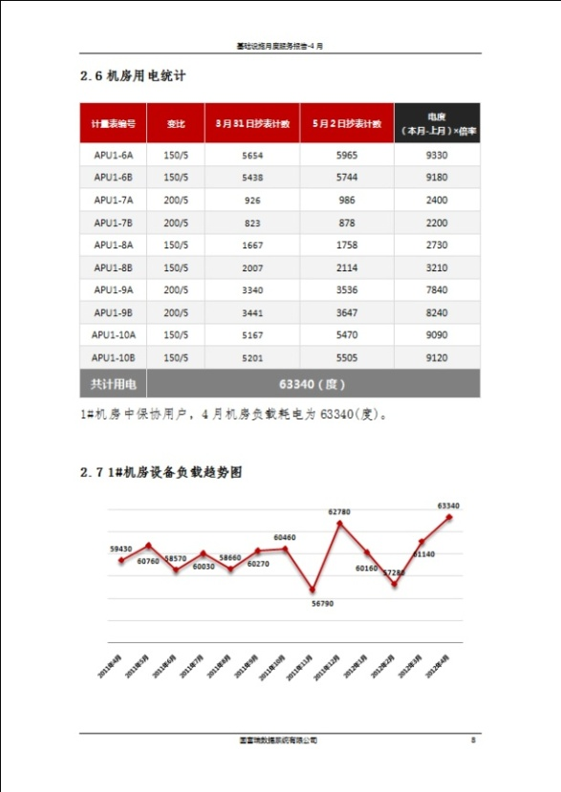
基础设施月度服务报告

Slide 52
数据中心事件管理流程
数据中心事件工作单
事件管理流程
Incident Management process
服务级别
管理流程
Service Level Management processes
变更管理流程
Change management processes
数据中心变更管理流程
数据中心变更工作单
数据中心服务级别管理流程
数据中心客户满意度调查表
流程管理体系
Process management system
数据中心供应商管理流程
数据中心基础设施合格供应商目录
数据中心供应商行为记录卡
数据中心供应商合作考察评价卡
供应商管理
流程
Supplier Management process
配置管理流程
Configuration management processes
数据中心配置管理流程
数据中心基础设施配置项清单

Slide 53
建立常态化、层次化、系统化的培训体系
其他培训
技术培训
应急培训
培训管理体系
管理培训
能力培训
内部培训

Slide 54
成本控制
A
B
C
采集数据
分析数据
制定方案
制定能耗采集制度
统一能耗数据采集规范
园区设备能耗分析
园区成本分析
制定园区节能机制
优化园区设备运行方案

Slide 55
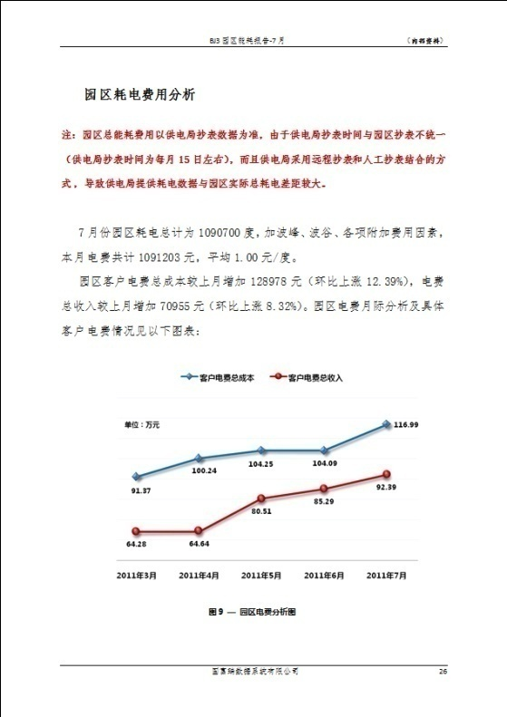
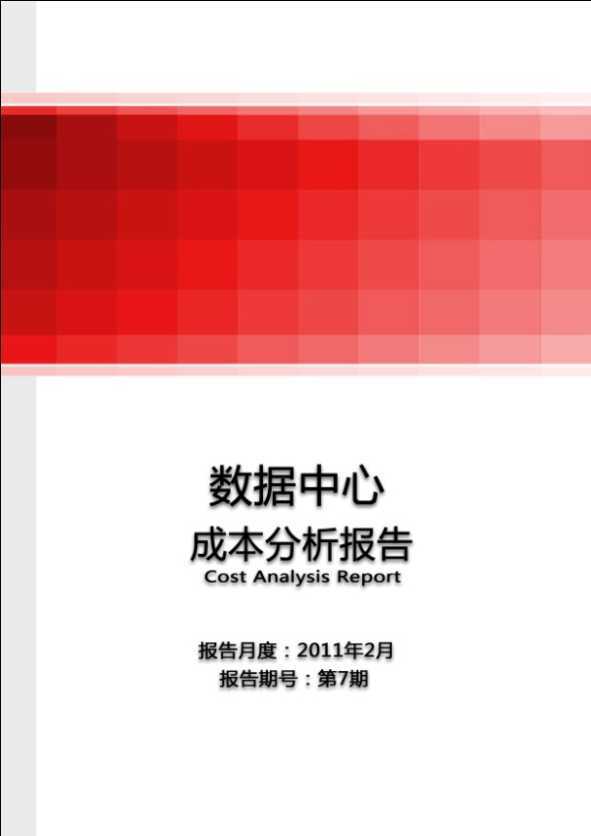
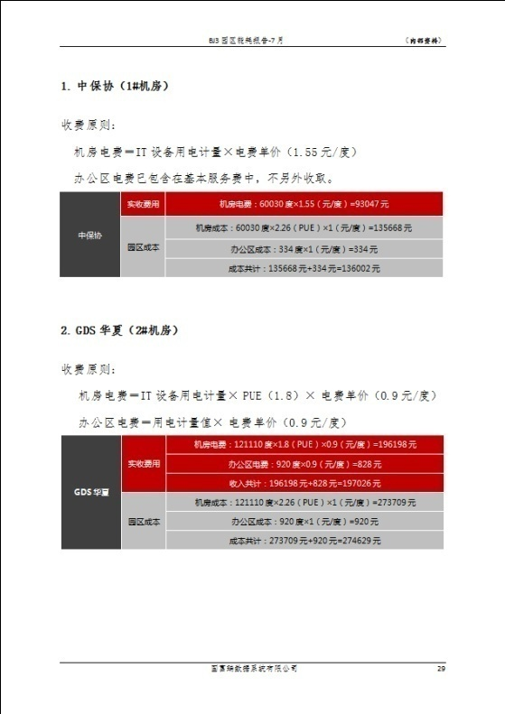
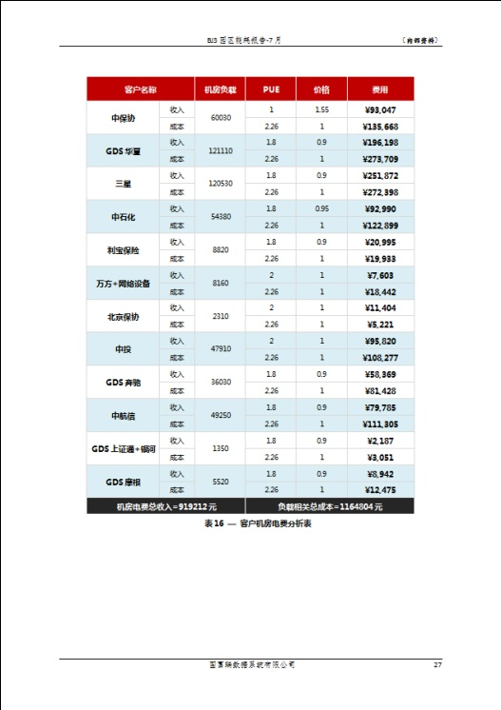
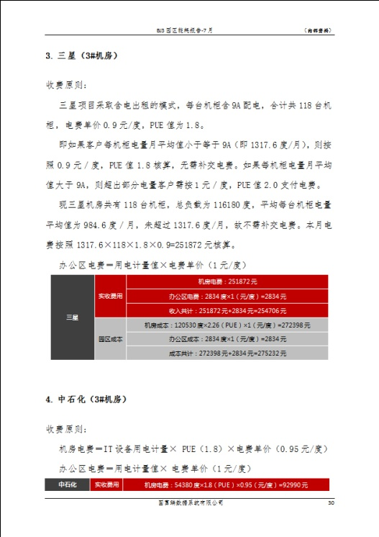
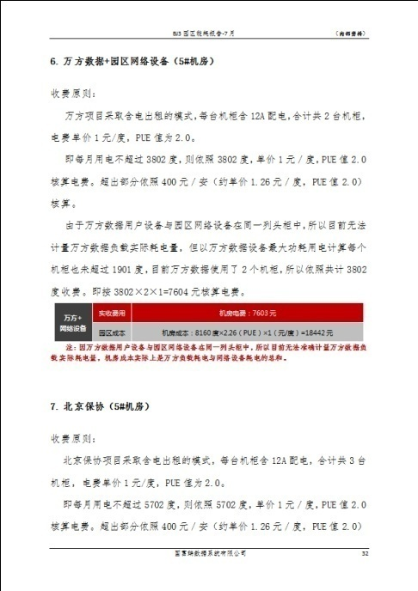
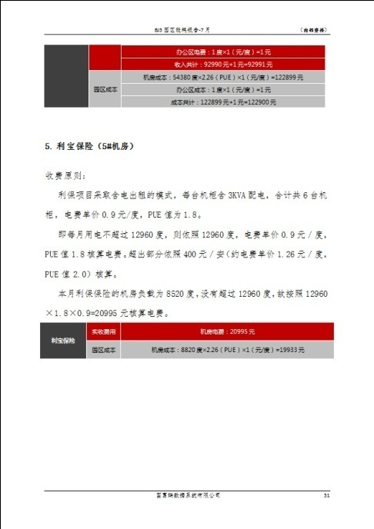
园区成本分析报告

Slide 56

技术文档 评审
质量评审体系
评审
技术报告
评审
工作表执行结果评审
工作表评审
质量控制执行结果评审
质量评审体系
System Quality review
流程管理执行结果评审
成本控制
体系评审
应急演练
体系评审
培训执行
结果评审
流程管理
体系评审
培训体系评审

Slide 57
优秀数据中心运维人员须知的六大问题
从规划设计角度来看，有哪些固有缺陷影响你所管理的数据中心的运行？
1
你有没有注意到你的数据中心有些地方是不可维护的？
2
如果市电掉电，你认为你的系统是否可持续运行？
3
你能从大量运行参数中找出故障隐患吗？
4
你的数据中心运行以后，有没有发生过事故？原因是什么？
5
你的数据中心是否面临可扩展性的问题？你判断你的数据中心有多少可扩展空间？
6

Slide 58

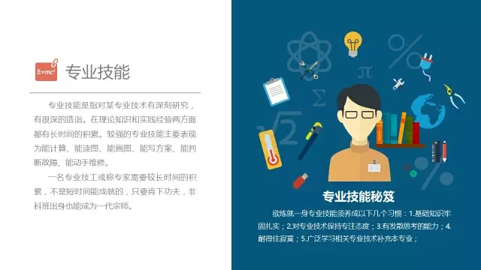

Slide 59

供配电系统运行维护专业技术：掌握供变电系统的构架与应用，后备油机系统的运行与日常保养方法、UPS/电池组的应用及配置，各类电系统设备设施的应用。对用电系统数据的整理与分析能力、客户需求及设施二次改造的技术支撑与执行能力。
空调制冷系统运行维护专业技术：掌握循环系统读图及整体管路构架调控能力，熟悉制冷机组的运行特性及工况。能判读状况的处理与系统的优化。气流组织管理、设备参数制定与调整、设施技改的策划。
弱电系统运行维护专业技术：掌握安消防系统的构架与应用及相关法规与流程，对系统设备的布局及应用有全局观念，对设备设施及通信、数据存储、调用等有整体观念并可落实执行。

Slide 60

网络通信系统运行维护专业技术：熟悉通信系统的基本概念和网络技术的应用技能，对网络及通信系统设备及应用有实际部署、应用的技巧。对客户相关的服务支撑项目，能够解决实际的问题，并按需求进行执行完成。
信息安全专业技能：熟悉《网络安全法》，了解安全协议和安全机制，懂得预防信息泄露、熟悉加密手段及网络攻击等，并能够进行杀毒、补丁等手段的实施。
客户服务于沟通技能：了解体系文件的执行与落实，做好对外/对内的服务与沟通，坚决执行SLA及相关服务准则。及时反映和处置客户的需求，保证服务的有效性，维护公司和客户的相关利益

Slide 61


Slide 62


Slide 63


Slide 64

专业部长
工程师/值班长
一线运维
值班监控员

Slide 65
数据中心运维管理团队构架
运维经理
专家团队
各部门支援
供变电专业
主管工程师
制冷专业
主管工程师
安、消防业主管工程师
质量管理
主管工程师
IT专业
主管工程师
强电技术一线运维
暖通技术一线运维
安/消防技术一线运维
安保人员

Slide 66


打造高效数据中心运维管理团队
团队职能
一线团队：基础设备设施运维技工（进行具体的设备设施运维工作）
二线团队：基础设备设施运维工程师（对一线团队进行指导、监督、审核）
三线团队：专家团队（进行运维管理的相关研究工作，提出指导性意见）

Slide 67
数据中心运维项目的组织方式

Slide 68
数据中心专业服务项目流程
项目初期运维阶段
项目服务介入阶段
组建运维团队
制定相关运维计划
运维人员到场
执行既定的运维养护计划
对运运维进行培训、考核
组建项目专业流程管理体系
参与项目方案设计
参与项目建造施工过程
参与项目设备选型与定型
参与项目设备设施的检验验收
项目技术资料接管
项目主体及设备进行消缺
项目具体工作内容接管
项目全部资料接管
项目运维相关报告
运维资料整理归纳
运维工作的改进与输出
项目接管阶段
项目正式运维阶段

Slide 69





全生命周期运维管理
数据中心的生命周期中的管理职能
规划设计
建造实施
全面检测
运营投产
优化升级
参与规划设计
设计会审
可维护性评审
可靠性评估
可用性评估
参与工程建造过程
熟悉整体环境
系统联调并学习设备性能
对工程缺陷隐患提出建议 整改监督
实行第三方检测并提交《检测报告》
按照检测结果进行 逐项核查、落实
进行系统消缺并进行检验
进行验收并整体移交
日常值守巡检
维护应急响应
作业计划管理
预防性维护保养
周期性测试评估
运维管理优化
人员技能提升
能效优化
性能优化
可用性提升
增强型改进

Slide 70
大型数据中心基础设施运维体系建设模型
业
务
流
程
紧急响应流程（EOP）
故障处理流程（MOP）
设备操作流程（SOP）
业务实施流程
质量考核流程
运维管理流程
人力配置
平台配置
保障系统
质量管理
事件管理
变更管理
预案管理
资源管理
能效管理
安全管理
档案管理
人员招聘
培训/培养/技能提升
考核/认证
工具/仪器、仪表
维护工具系统
安全配置
BA/DICM平台
管理架构保障
服务网络保障
维护安全保障
合作资源保障
维
护
管
理
维
护
标
准
ISO20000、ITIL、
ISO22301、 ISO27001、
ISO9001
2. 维护规程
3. 标准操作规范
4. 政策、法规
资源及组织
配置
技
术
保
障
技术支撑体系
发现及解决问题技能
系统及平台应用技能
员工技能资质
管理及维护资质
流程及标准
建设
管理及技术
保障
定制化服务
设计
支撑
运维目标/KPI/SLA
提升
设备及系统优化
运维管理优化
结果评估
机房可用性提升
绿色节能优化
机房资源扩展
管理流程优化
管理平台优化
人员架构优化
安全评估
能效评估
可扩展性评估
运维管理评估

Slide 71
业务流程管理
一方面数据中心的特点是规模越来越大，功率密度越来越高，维护的复杂性和难度越来越高。
另一方面技术熟练的基础设施维护人员短缺，维护人员技术水平层差不齐，且人员流动性大。传统数据机房的运维管理理念已无法适应新一代数据中心的维护需求。
将维护工作流程化、标准化可以有效避免人为原因导致的误操作，最大程度减少人员流动对维护工作带来的不利影响，提高基础设施运维质量和运维水平。

Slide 72


业务流程管理
流程化可保证数据中心运维管理质量，确保提供给客户的服务是标准的、符合服务合同要求的。
同时可实现维护工作执行的标准化，使服务过程可监控、可管理。
全面的流程文件系统
紧急操作流程
标准操作流程
维护操作流程
客户响应流程
所有运行流程的技术确认
技术专家对流程和实际执行一致性的专门监督

Slide 73
流程管理
统计数据表明，数据中心70%的故障因为糟糕的设计及建设过程中的缺陷、整改项的不完整，30%因为认为运维策略制定不完整、不规范误操作引起。因此制定标准化的运维流程体系可以最大可能避免运维中因不规范带来的风险。
流程管理
维护作业程序【MOP】
标准操作流程【SOP】
应急流程
【EOP】

Slide 74
标准操作流程（SOP）
定义
标准操作流程（SOP）是指将数据中心每一种关键基础设施设备的操作步骤和操作要求用统一格式进行描述并要求实际维护中严格遵守的流程。
案例
高压发电机组的手动启动操作流程；
在各种情况下都能执行的操作都应严格按照该设备的标准操作流程（SOP）进行操作。
UPS 转旁路的操作流程；
冷水机组的手动启动流程；
蓄电池容量测试操作流程。

Slide 75
维护作业程序（MOP）
应急操作流程（EOP）
用于规范和明确数据中心基础设施运维工作中各项设施的维护保养审批流程、操作步骤。
对数据中心关键基础设施、设备维护作业计划的内容、时间等进行确定。
维护操作时每个MOP应经基础设施运维管理部门、外包服务团队及设备供应商共同确认。
案例：
维护作业计划内容、执行时间调
整、修订；维护范围调整、修订；
应急操作流程（EOP），用于规范应急操作过程中的流程及操作步骤，目的是确保运维人员可以迅速启动，确保有序、有效地组织实施各项应对措施。适用于数据中心可能发生的基础设施设备重大故障情况下的应急操作流程。
案例：
《双路市电同时中断》
《发电机自动启动失败》
《发电机在带关键负载时故障停机》
《空调配电柜断电》
《空调系统主管路跑水》

Slide 76

应用ITIL的注意事项
ITIL是指导数据中心运维管理工作的方法论，是一种通用的框架体系，不是直接可以落地的具体措施。
数据中心的个性化决定了其运维体系差异性，每个数据中心的运维管理人员需根据维护工作的实际需求及管理架构才能制定出真正有价值的运维体系；
ITIL在数据中心IT设施维护中应用较为成熟，但在基础实施维护中，需结合需求具体情况具体应用。

Slide 77
事件管理
定义
目标
措施
事件是基础设施设备突发故障并对所承载的业务造成影响或造成运行质量下降的事故、故障等。可能是软件、硬件问题，也可能是服务需求事件
在出现事件时尽可能快的恢复服务正常运行，避免其造成业务中断并把对业务的影响降到最低，以确保服务质量和可用性满足SLA(服务保障协议）或OLA（操作水平协议）中定义的正常服务级别。
事件管理不是找到引起系统异常的根本原因，而是尽快恢复系统业务功能。事件管理是指采取一切措施恢复业务正常运行的管理流程

Slide 78
事件的分类
按照基础设施运维的职责和工作内容，通常根据故障种类及事件等级方法对基础设施类事件进行分类：
供配电系统事件；
制冷系统事件；
物理环境事件；
监控系统事件；
自然灾害等
分类的目的是为确定事件的来源以便采取相应行动，尽可能快的恢复用户的正常工作，尽可能避免或减少事件对进驻客户服务质量的影响

Slide 79
事件分级
通过对事件进行分级，确定事件处理的优先级别，保障在多事件并发情况下那些最重要、最紧急的事件能够优先得到处理。
影响度：是指所影响的用户或业务数量，事件偏离正常服务级别的程度。
紧急度：是指在解决故障时，对用户或业务可接受的耽搁时间。
事件分级
三要素
处理优先级：是指根据影响度和紧急度决定的处理事件和问题的先后顺序，一般用数字表示，优先级=影响度×紧急度。

Slide 80
事件分级
级别 | 状态描述 | 举例
一级 | 关键服务中断，影响SLA达成； | 双路市电中断、传输设备供电中断、UPS输出中断、停电状态下发电机无法启动。
二级 | 关键服务组件故障，导致不满足冗余条件或服务水平下降，有潜在影响SLA的可能性； | 单路市电中断、机房空调供电中断、UPS电池组中出现落后电池、监控系统瘫痪。
三级 | 非关键服务组件故障，不影响SLA达成； | 个别空调故障停机、监控系统短时间退服、。
四级 | 非关键服务的质量下降，造成轻微影响或影响可以忽略 | 空调设备加湿故障。
注：每个数据中心对故障的定义和分级应根据实际需求针对性制定。

Slide 81

事件的处理及升级
事件管理的目标是快速解决问题，恢复业务正常运行，不是寻找问题的根本原因。
对于一线人员无法处理的事件，需尽快启动事件升级，目标依然是快速恢复系统和服务。
若事件原因无法找到，则升级为问题管理，通过问题管理方式寻找原因，指导问题被彻底解决。
职能升级
管理升级

Slide 82
事件关闭
事件关闭的前提
事件关闭注意事项
事件解决
事件的所有信息已被记录
服务恢复
根据事件原因对事件分类进行调整
与客户确认事件解决完成。
对于未找到根本原因的事件升级到问题管理

Slide 83
事件管理流程图

Slide 84
问题管理
问题管理的目标是找到突发事件产生的根本原因，最小化由于基础设施故障已发事件和问题的负面影响，防止类似事件的再次发生。问题管理类似于构建解决问题的专家知识库。
事件管理 | 问题管理
注重解决速度； 强调快速解决事件； 避免事件扩大。 | 注重查找问题根源； 确定问题根本原因； 制定解决方案； 避免相同问题再次发生。

Slide 85
问题管理的关键点
问题的关闭
满足问题关闭规则；
所有管理的事件一并关闭；
问题的诊断和处理
问题调查除目标与事件不同外，流程类似；
事件处理中所有措施应在问题调查中重新考虑；
诊断调查结果更新相关流程和知识库；
问题识别和记录
分析事件时发现为重复性事件；
事件不能与现有的问题或已知错误匹配；
通过对设备设施的分析找到问题原因；

Slide 86

问题的分级
根据问题引发事件的程度，可将问题定级为：高风险问题和普通问题；
高风险问题：
问题不被解决再度引发事件的可能性较大；
普通问题：
问题不被解决，暂时不会引发事件。
注：问题分级没有统一标准，可根据具体业务和管理需要进行针对性制定。

Slide 87

数据中心的安全管理可以概括为人员安全、物理安全及信息安全三个方面。
人员安全
设置专职安全管理员，配备各专业组成的安全小组
编制严格的安全生产规范并制定有效的、明确的安全计划；
安全教育、安全培训常抓不懈，安全原则、危险识别、纠正缺陷和控制风险。
安全防护用品配置到位，维护操作严守规范要求。
案例分析
各种安全防护用品、用具定期检测，操作中严守维护操作规程，杜绝人身事故发生；

Slide 88

安全管理
设备及物理安全
数据中心电力安全（设备功能完好、容量冗余安全可控）；
空调系统制冷安全（设备功能完好、制冷量冗余安全可控）；
建筑结构安全（施工、设计严格审查，确保结构安全）；
安保系统安全（人员、物品出入管理）；
案例分析
运维管理当中容量管理粗放，导致实际装机容量超过设计容量，电力系统供电冗余能力丧失，单台UPS故障情况下造成整个系统过载宕机。
安保措施不当或安防监控存在死角，部分施工人员私自携带施工预料或其他工程材料、工具等至数据中心外部。

Slide 89

安全管理
信息安全：
核心运营数据的安全保密；
基础设施系统配置数据安全；
设计图纸、文档的管理；
管理制度、体系的安全管理；
案例分析
通过各种途径获得数据中心装机数据、设备配置数据、设计图纸等关键信息，进而推算出数据中心的运营成本甚至发展策略；
通过技术交流、咨询服务等方式，获得数据中心运维管理的各项规章制度，流程体系等材料，进而成为己方文献资料库，是的运维管理部门的经验和心血付之东流。

Slide 90

感谢聆听

